Slide 1

Родительское собрание.
Учитель:
Никишкина Т.Б.

Slide 2

«Первые уроки школьной отметки.»

Slide 3

ИЗМЕНИ МНЕНИЕ О ВЕЩАХ, КОТОРЫЕ ТЕБЯ ОГОРЧАЮТ, И ТЫ БУДЕШЬ В ПОЛНОЙ БЕЗОПАСНОСТИ ОТ НИХ.
Марк Аврелий.

Slide 4
Оценка не тождественна отметке.
Оценка – это процесс оценивания;
отметка – результат этого процесса, его условно - формальное отражение в баллах.

Slide 5

Оценка успеваемости ребёнка родителями.
И «двоечникам «, и «хорошистам» необходимо уменьшить болезненность неудач, эмоционально преодолеть травматические ситуации, связанные со школьными оценками. Похвала им необходима, но необходимы и указания на ошибки, недочёты, неточности. Как же дозировать оценку в семье?

Slide 6
Правило первое:
Не бейте лежачего. Двойка , а для кого-то и четвёрка – достаточное наказание, и не стоит дважды наказывать за одни и те же ошибки.
Ребёнок ждёт от родителей не попрёков, а спокойной помощи.
Правило второе:
Чтобы избавить ребёнка от недостатков, постарайтесь выбрать один – тот, от которого вы хотите избавиться в первую очередь, и говорите только о нём.

Slide 7

Правило третье:
Выбирая самое главное, посоветуйтесь с ребёнком, начните с ликвидации тех учебных трудностей, которые наиболее значимы для него самого. Но если вас обоих беспокоит прежде всего скорость чтения, не требуйте одновременно и выразительности и пересказа.

Slide 8
Правило четвёртое и центральное:
Хвалить – исполнителя, критиковать – исполнение. Ребёнок склонен любую оценку воспринимать глобально, считать, что оценивают всю его личность. В наших силах помочь отделить оценку его личности от оценки его работы .

Slide 9
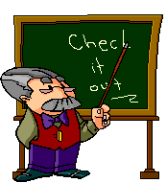
Правило пятое и самое трудное:
Оценка должна сравнивать сегодняшние успехи ребёнка с его собственными вчерашними неудачами, а не только с государственными нормами оценивания и не с успехами соседского Толика.

Slide 10

Правило шестое:
Не скупитесь на похвалу; строя оценочные отношения с собственным ребёнком, не идите на поводу у школьных отметок. Нет такого двоечника, которого не за что бы было похвалить.

Slide 11

Правило седьмое:
Выделите в море ошибок островок успеха, на котором сможет укорениться детская вера в себя и в успех учебных усилий. Оценивать детский труд надо очень дробно, дифференцированно. При такой оценке у ребёнка нет и иллюзии полного успеха, ни ощущения полной неудачи

Slide 12
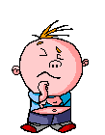
Правило восьмое:
Ставьте перед ребёнком предельно конкретные и реальные цели , и он попытается их достигнуть. Не искушайте ребёнка невыполнимыми целями, не толкайте его на путь заведомого обмана.

Slide 13
Правило девятое:
Ребёнок должен быть не объектом, а соучастником оценки, его следует учить самостоятельно оценивать свои достижения.
Умение оценивать является необходимым компонентом умения учиться – главного средства преодоления учебных трудностей.

Slide 14
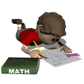

Характеристика цифровой оценки (отметки)
«5» («отлично») – высокий уровень выполнения требований : отсутствие ошибок как по текущему, так и по предыдущему учебному материалу; полные, развёрнутые ответы, умение обосновать и доказать правильность своего ответа, не более одного недочёта; логичность и полнота изложения;

Slide 15


Характеристика цифровой оценки (отметки):
«4» («хорошо») – хороший уровень выполнения требований : использование дополнительного материала, полнота и логичность раскрытия вопроса; самостоятельность суждений, отражение своего отношения к предмету обсуждения; незначительные нарушения логики изложения материала; использование нерациональных приёмов решения учебной задачи; отдельные неточности в изложении материала;

Slide 16


Характеристика цифровой оценки (отметки):
«3» («удовлетворительно») – достаточный минимальный уровень выполнения требований, предъявляемых к конкретной работе; отдельные нарушения логики изложения материала; неполнота раскрытия вопроса;

Slide 17

Характеристика цифровой оценки (отметки):
«2» («плохо») –очень низкий уровень выполнения требований : наличие более 6 ошибок или 10 недочётов по текущему материалу; нарушение логики, не полные, односложные ответы, неумение доказывать правильность ответа, неполнота, нет логической последовательности обсуждаемого вопроса, отсутствие аргументации либо ошибочность её основных положений.

Slide 18
РУССКИЙ ЯЗЫК
Диктант
«5» - нет ошибок; работа выполнена аккуратно, каллиграфическим почерком;
«4» - не более 2-х ошибок;
«3» - не более 4-х ошибок;
«2» - 5 и более ошибок.

Slide 19
РУССКИЙ ЯЗЫК
Орфографическое задание
«5» - задание выполнено без ошибок; чисто и аккуратно, без исправлений;
«4» - задание выполнено полностью, 1 ошибка, или 1 исправление
«3» - не полостью выполнено задание или полностью выполнено, но 2 ошибки.
«2» - невыполненное задание.

Slide 20
РУССКИЙ ЯЗЫК
Списывание
«5» - работа выполнена с соблюдением правил каллиграфии, в которой нет исправлений;
«4» - 1-2 исправления или 1 ошибка;
«3» - 2-3 ошибки;
«2» - 4 ошибки и более.

Slide 21
РУССКИЙ ЯЗЫК
Контрольная работа
«5» - безошибочно выполнены все задания;
«4» - выполнено правильно не менее 3/4 всех заданий;
«3» - выполнено не менее ½ заданий;
«2» - ученик не справился с большинством заданий.

Slide 22
РУССКИЙ ЯЗЫК
Списывание
«5» - безукоризненно выполненная работа, в которой нет исправлений;
«4» - 1-2 исправления или 1 ошибка;
«3» - 2-3 ошибки;
«2» - 4 ошибки и более.

Slide 23
РУССКИЙ ЯЗЫК
Тестирование
«5» - 13-14 баллов;
«4» - 10-12 баллов;
«3» - 7-9 баллов;
«2» - менее 7 (от 0 до 6) баллов

Slide 24
МАТЕМАТИКА
Письменная работа,
содержащая только примеры
«5» - вся работа выполнена безошибочно и нет исправлений;
«4» - допущены 1-2 вычислительные ошибки;
«3» - допущены 3-4 вычислительные ошибки;
«2» - допущены 5 и более вычислительных ошибок.

Slide 25
МАТЕМАТИКА
Комбинированная работа
(1 задача, примеры и задание другого вида)
«5» - вся работа выполнена безошибочно и нет исправлений;
«4» - допущены 1-2 вычислительные ошибки;
«3» - допущены ошибки в ходе решения задачи при правильном выполнении всех заданий или допущены 3-4 вычислительные ошибки;
«2» - допущена ошибка в ходе решения задачи и хотя бы одна вычислительная ошибка или при решении задач и примеров допущено более 5 вычислительных ошибок.

Slide 26
МАТЕМАТИКА
Математический диктант
«5» - вся работа выполнена безошибочно и нет исправлений;
«4» - не выполнена 1/5 часть примеров от их общего числа;
«3» - не выполнена 1/4 часть примеров от их общего числа;
«2» - не выполнена 1/2 часть примеров
от их общего числа;

Slide 27

Воспитай
отличника!

Slide 28
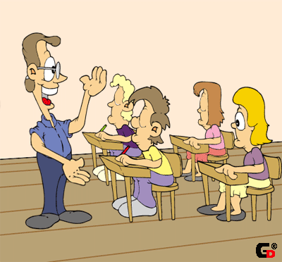
Чем выше образование, тем оно тоньше.
Что самое главное?

Slide 29

Конечно, чтобы воспитать золотого медалиста к выпускному классу, родителям надо приучать ребёнка к тому, что школа – это постоянный ежедневный труд, с первых же лет учёбы.
Но именно первые школьные годы самые трудные.

Slide 30

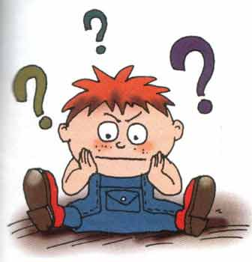
Почему ребёнку трудно учиться?
Есть ли какие-то объяснения этому, кроме лени, неорганизованности?
Как помочь ребёнку
учиться?
Что делать?

Slide 31


Урок выучил, а вышел к доске – и молчит.
В чём проблема? «Не в памяти, а в низкой самооценке», - считают детские психологи. Ребёнок зажат, боится ошибиться, боится насмешек. Что делать?
Хвалить ребёнка за любой маленький успех.
Внушать веру в себя, в собственные способности.

Slide 32
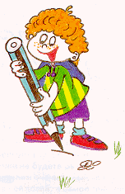
Грязь в тетрадке, кривые буквы…
Откуда? От неразвитых мышц
руки. «От неразвитой мелкой
моторики»- как выражаются
специалисты.
Срочно покупаем пластилин.
И лепим зверушек, человечков.
Вырезаем ножницами картинки,
Раскрашиваем мелкие рисунки.
Месяц занятий даст ощутимый результат.

Slide 33
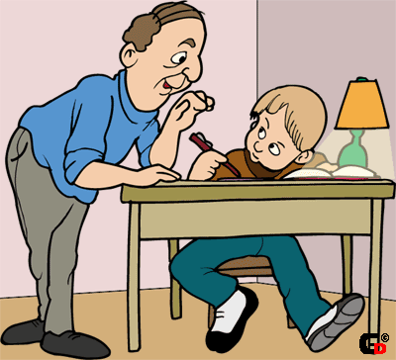
Он делает глупые ошибки, просто пропускает буквы.
Это бывает, если плохо
развит фонетический слух.
Вместе раскладывайте
слова на буквы. А может он
просто торопыга?
Приучите ребёнка дважды
медленно прочитать
написанное, прежде чем
сдать работу на проверку.

Slide 34

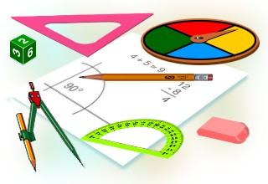
Всё бывает – в одно ухо влетело, в другое вылетело.
Значит надо тренировать память.
Можно поиграть в игру на запоминание:
«Вспомни: в какой одежде ушёл папа на
работу?»,
«Закрой глаза и опиши, какие предметы
лежат у тебя на столе. А в комнате?»
Приучайте ребёнка делать не только
то, что приятно, но и то, что нужно.
Придумайте систему поощрения.
«Сделаешь математику – посмотрим
мультфильм».

Slide 35


Не может сосредоточиться? Легко возбудим? Вертится на уроке?
Это может быть следствием нарушением режима дня. Не допускайте, чтобы ребёнок просиживал перед компьютером или телевизором полдня.
Обязательны прогулки,
физические нагрузки,
спорт, подвижные игры.
Еда и сон вовремя.

Slide 36

полезные
советы
Когда человек учится, у него может что-то не получаться, это естественно. Ребёнок имеет право на ошибку.
Не пропускайте трудности. При необходимости обращайтесь за помощью к специалистам: психологу, логопеду, окулисту.
Поддерживайте ребёнка в его желании добиться успеха. В каждой работе обязательно найдите, за что можно было бы его похвалить. Похвала способна повысить интеллектуальные достижения.
Ребёнок нуждается в постоянной поддержке родителей. Ваша искренняя заинтересованность в его школьных делах, серьёзное отношение к достижениям и трудностям помогут ученику.
Не забывайте напоминать о школьных правилах и необходимости их соблюдать.
Составьте вместе распорядок дня, а затем следите за выполнением.

Slide 37

Желаю успехов! нтб

Slide 38
Список используемых источников

